Slide 1
Função Filtro
Marcus Vinicius Ferreira

Slide 2

Apresentação
Marcus Vinicius Ferreira / 20 ANOS / Joseense
Formação
Técnico em Mecânica
Programação/Operação CNC
Manutenção de Compósitos
Atuação
2018 - Eletricista Montador

Slide 3
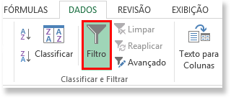
Função Filtro
Analise de Dados por conjunto
Separação de Células por Semelhança

Slide 4
Estrutura fórmula FILTRO
A fórmula FILTRO consiste em:
=FILTRO (Matriz; Incluir; [Se vazia] )
Matriz é o intervalo que compreende todos os dados da tabela;
Incluir é a coluna de dados pelo qual a análise será feita;
Vazio é a frase definida para caso a referência da célula seja vazia.

Slide 5
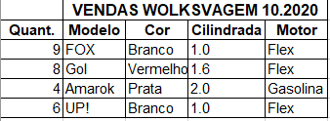
Exemplo
O objetivo é filtrar apenas os carros com motor FLEX.
Para incluir a fórmula do filtro é necessário selecionar todas as linhas e colunas

Slide 6
